Slide 1

Program Fundusze Europejskie dla Rozwoju Społecznego (FERS) – wsparcie w obszarze edukacji (oświata i wychowanie)

Slide 2

Zadania IBE PIB
komponent metodyczny
komponent badawczy
PRZYJAZNA SZKOŁA. Komponent metodyczny

Slide 3
Zadania IBE PIB - komponent metodyczny
Utworzenie i prowadzenie portalu poświęconego edukacji
Wydzielona sekcja na ZPE “Edukacja międzykulturowa”
Baza dobrych praktyk, materiałów metodycznych, rekomendacji
Materiały opracowane przez IBE PIB
Materiały opracowane przez inne podmioty
PRZYJAZNA SZKOŁA. Komponent metodyczny

Slide 4
Zadania IBE PIB - komponent metodyczny
Organizacja forum wymiany doświadczeń
Dwa poziomy: wojewódzki i krajowy
Płaszczyzna wymiany doświadczeń, dobrych praktyk dotyczących potrzeb zróżnicowanego środowiska szkolnego
Identyfikacja kluczowych partnerów
Regularne spotkania animowane przez IBE PIB
PRZYJAZNA SZKOŁA. Komponent metodyczny

Slide 5
Zadania IBE PIB - komponent metodyczny
Opracowanie standardów diagnostycznych do oceny indywidualnych potrzeb rozwojowych i edukacyjnych uczniów i uczennic z doświadczeniem migracji lub uchodźstwa
Przebieg oceny funkcjonalnej
Kluczowe obszary diagnostyczne
Zakres i możliwości adaptacji narzędzi diagnostycznych
Rola i pomiar czynników środowiskowych oraz społeczno-kulturowych
Rekomendacje w zakresie interpretacji wyników
PRZYJAZNA SZKOŁA. Komponent metodyczny

Slide 6

Zadania IBE PIB - komponent metodyczny
Opracowanie materiałów metodycznych dla nauczycieli
Praca z osobami dotkniętymi traumą wojenną, w tym z zespołem stresu pourazowego (PTSD)
1
Wspieranie rozwoju uczniów i uczennic zdolnych z doświadczeniem migracji lub uchodźstwa, ze szczególnym uwzględnieniem uczniów i uczennic z Ukrainy
2
PRZYJAZNA SZKOŁA. Komponent metodyczny
3
Rola i zadania kadry kierowniczej szkół we wspieraniu włączenia uczniów i uczennic z doświadczeniem migracji lub uchodźstwa, ze szczególnym uwzględnieniem uczniów i uczennic z Ukrainy

Slide 7
Zadania IBE PIB - komponent metodyczny
Opracowanie materiałów metodycznych dla nauczycieli
Metody pracy z uczniami i uczennicami z doświadczeniem migracji
lub uchodźstwa pochodzenia romskiego, w modelu biopsychospołecznym
4
Metody pracy z uczniami i uczennicami z doświadczeniem migracji
lub uchodźstwa z niepełnosprawnościami, w modelu biopsychospołecznym
5
PRZYJAZNA SZKOŁA. Komponent metodyczny
6
Specjalistyczna pomoc psychologiczno-pedagogicznej dla uczniów
i uczennic z doświadczeniem migracji lub uchodźstwa

Slide 8




Zadania IBE PIB - komponent metodyczny
Opracowanie materiałów metodycznych dla nauczycieli

Slide 9




Zadania IBE PIB - komponent metodyczny
Opracowanie materiałów metodycznych dla nauczycieli

Slide 10




Zadania IBE PIB - komponent metodyczny
Opracowanie materiałów metodycznych dla nauczycieli

Slide 11




Zadania IBE PIB - komponent metodyczny
Opracowanie materiałów metodycznych dla nauczycieli

Slide 12
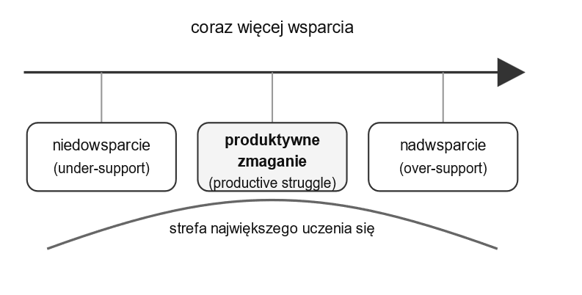
Czy wszystkim uczniom potrzebne jest takie samo wsparcie?
Dylemat wsparcia: problem nie brzmi „czy pomagać?”, ale komu, kiedy, jakiej pomocy i jak długo jej udzielać (Koedinger i Aleven, 2007).

Slide 13
UDL w edukacji
Reprezentacja (różne sposoby prezentacji treści)
Działanie i ekspresja
Zaangażowanie (różne sposoby wzbudzania motywacji i uczestnictwa)
Dojrzałe UDL nie usuwa wysiłku poznawczego –
usuwa bariery, które nie służą celowi uczenia się.

Slide 14
Uczestnictwo:
Uczestnictwo − aktywny udział osoby uczącej się w procesie nauczania-uczenia się, przejawiający się:
- angażowaniem w działania grupowe (bez doświadczania barier dostępu),
- podejmowaniem wysiłku zrozumienia przeobrażeń rzeczywistości,
- poczuciem wpływu na zmiany dokonujące się we własnym życiu,
- przyjmowaniem odpowiedzialności za swoje życie i za grupę, w której osoba ucząca się funkcjonuje (Model Edukacji dla Wszystkich, MEN, 2020).

Slide 15
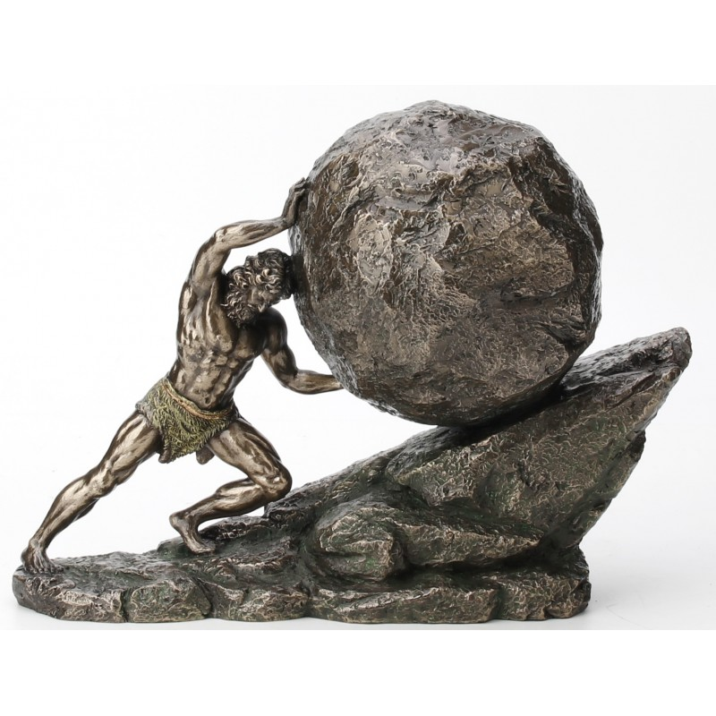
Usuńmy bariery, które nie są istotą tego, czego chcemy nauczyć, ale pozostawmy wyzwanie, które jest potrzebne do rozwoju.

